Slide 1
Творчість Т. Г. Шевченка (поема «Гайдамаки») – прямий відголосок історичного минулого і сучасності
Підготувала група учнів 10-го класу: Ковальчук О., Скорнякова Л., Зінюк М.

Slide 2
Актуальність роботи:
зумовлена важливістю цілісного підходу до аналізу історичного роману у віршах, полягає в осягненні сили «Гайдамаків», їх художньої висоти й політичної спрямованісті, оскільки «слишком близкие нашему времени».

Slide 3
Мета роботи:
вивчення історичної концепції «Гайдамаків»; з’ясування питання: «Чи далекий автор від історичної правди?»

Slide 4
Основні завдання:
1)дослідити історичні аспекти коліївщини;
2)опрацювати художній твір «Гайдамаки»;
3)ознайомитись з історією створення поеми;
4) проаналізувати повне трактування жанру твору;
5) порівняти події у поемі із сучасністю.

Slide 5
Об’єкт дослідження
Предмет
дослідження
Коліївщина як гайдамацький рух на правобережній Україні у 1768р
історичний роман у віршах «Гайдамаки»

Slide 6
Було досліджено:
Шевченко користувався народними переказами, оповіданнями очевидців коліївщини, автор був добре ознайомлений з історією України й Польщі;
ДЕТАЛЬНІШЕ…
концептуально –історична сюжетна лінія охоплює в часовому художньому просторі півроку, в той час, коли Коліївщина тривала історично місяць;
ДЕТАЛЬНІШЕ…
проведена паралель між концептуально –історичною і історично-художньою лініями
ДЕТАЛЬНІШЕ…
до дослідження додано біографічні і дані Гонти і Залізняка для порівняння історичного героя з літературним;
складено карту гайдамацького руху

Slide 7
Про те що, Шевченко користувався народними переказами та оповіданнями, а також знав історію України дізнались із його біографії

Slide 8
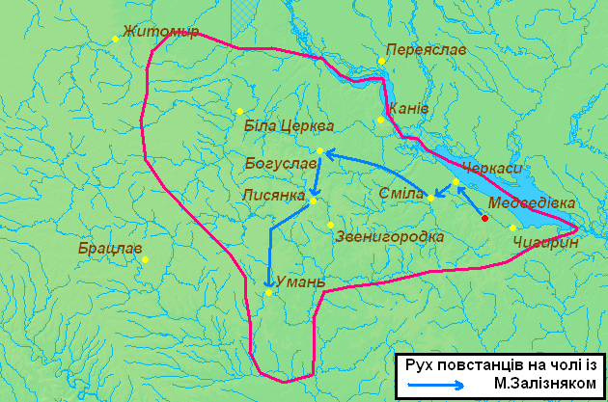
Карта гайдамацького руху

Slide 9
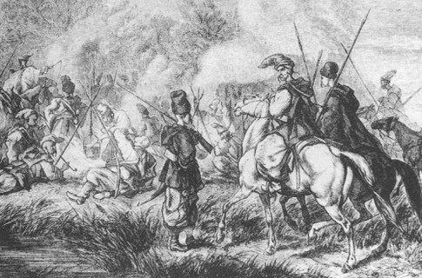
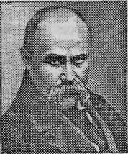
визвольної боротьби -концептуально-історична
житія Яреми Ґалайди –
історично-художня лінія
У творі виразні дві сюжетні лінії:

Slide 10
Опрацювавши твір «Гайдамаки», дослідили сюжет твору

Slide 11
У своїх творах Шевченко зобразив Гонту трагічним образом патріота, вірним сином свого народу, описуючи муки батька-вбивці, поет не тільки висловлює щире співчуття до нього, а й сам страждає разом зі своїм героєм.

Slide 12
М.Залізняка поет зобразив у творі так: - втілення народного гніву проти панів, непримиренності. - талановитий організатор мас, визнаний сміливим ватажком

Slide 13
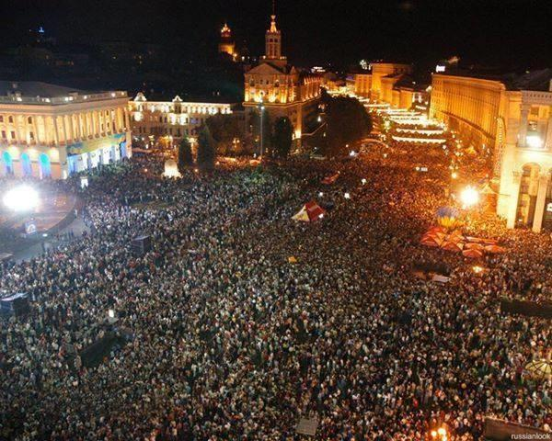
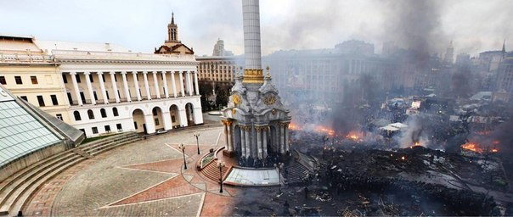
Шеченко зумів передбачити ідею визвольної боротьби, дух якої присутній і зараз на майдані

